Slide 1
第五讲 优化方法简介
钟秀琴
电子科技大学 计算机学院
2023年春季

Slide 2
提纲
为什么要优化？
预备知识
凸函数
无约束优化
约束优化

Slide 3
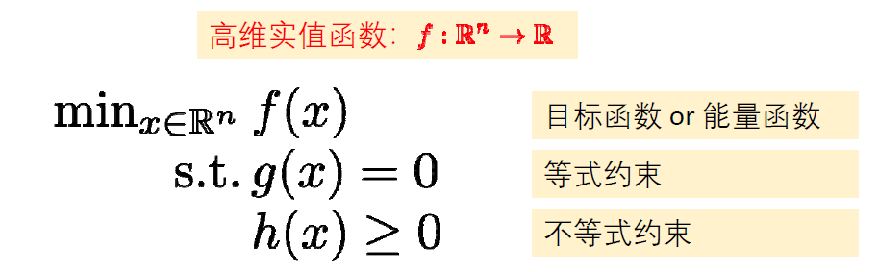
为什么要优化？
优化问题的一般形式
机器学习问题最后都归结为优化问题。

Slide 4
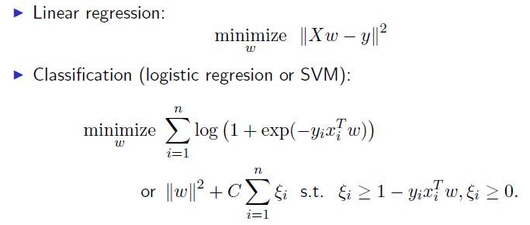
示例

Slide 5
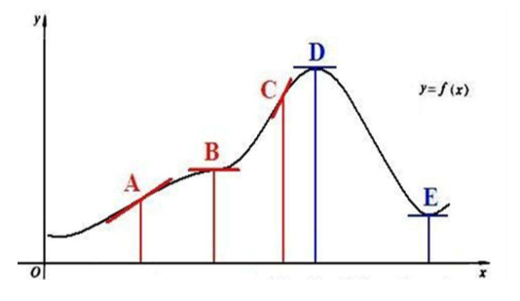
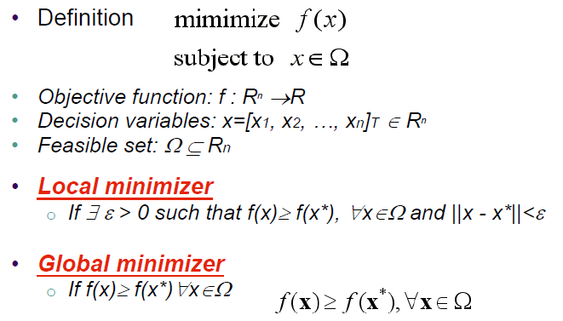
优化问题
目标函数
决策变量
可行集
局部极值
全局极值

Slide 6
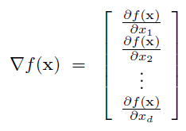
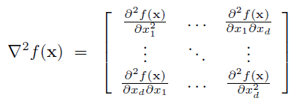
预备知识
Taylor series 泰勒展开
Gradient 梯度
Hessian 海森矩阵

Slide 7
预备知识
Positive (semi-)definite 半正定矩阵
if

Slide 8
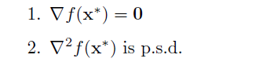
最优解的充要条件
一阶条件
二阶条件

Slide 9
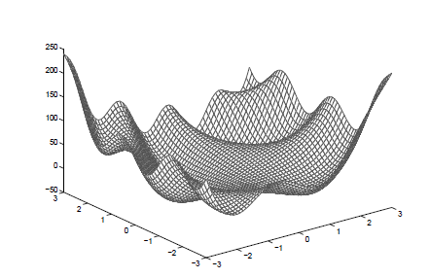
优化问题的困难
Go for convex problems!

Slide 10
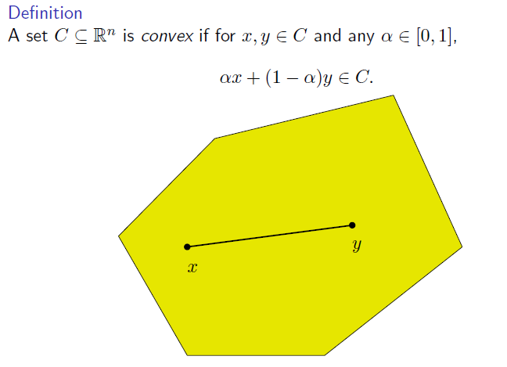
Convex sets 凸集

Slide 11
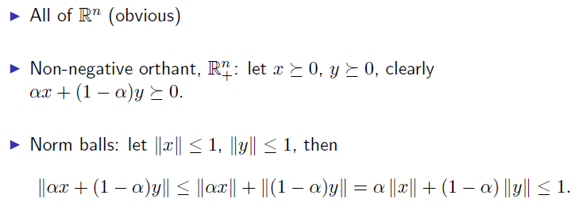
凸集举例
n维实数空间
n维实数非负象限
范式球

Slide 12
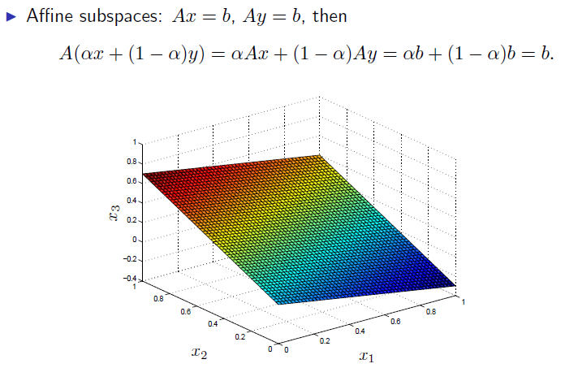
凸集举例
仿射子空间

Slide 13
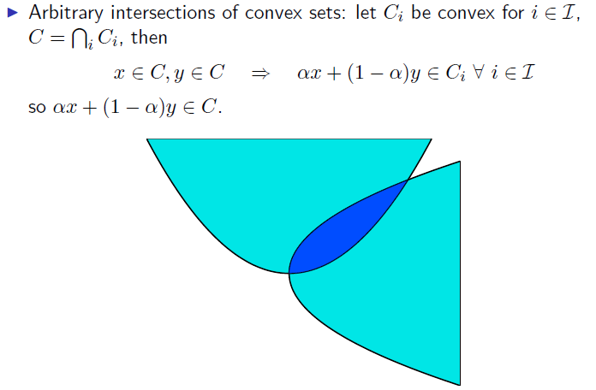
凸集举例

Slide 14
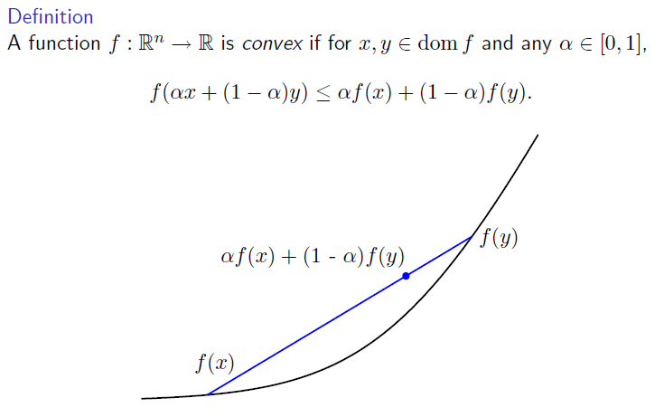
凸函数

Slide 15
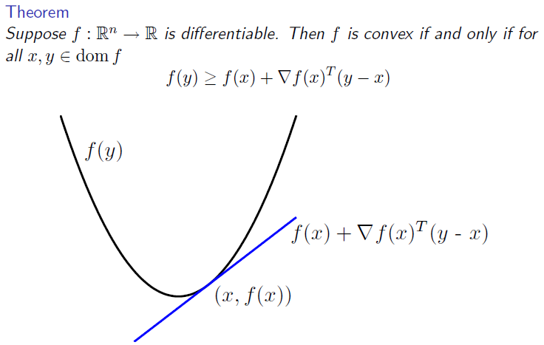
凸函数成立的一阶条件
可微

Slide 16
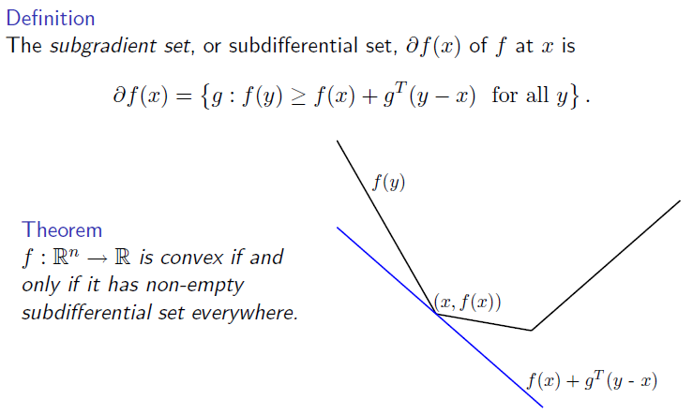
more general than that
次梯度或次微分集合
在每处都存在非空的次梯度或次微分集合

Slide 17
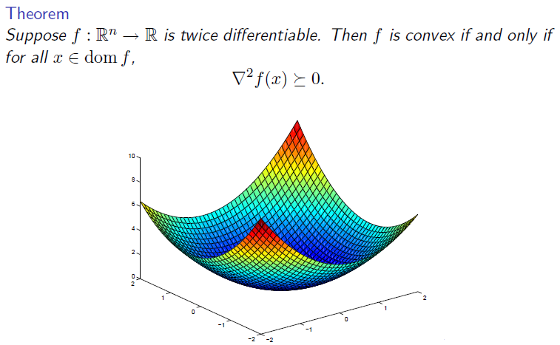
凸函数成立的二阶条件
二阶可微
海森矩阵半正定

Slide 18
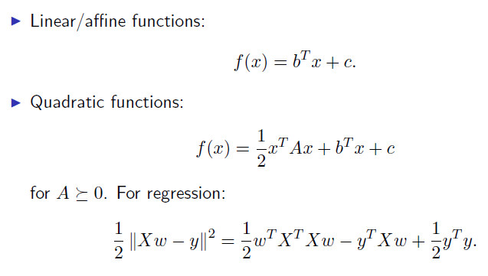
凸函数举例
线性函数
二次函数

Slide 19
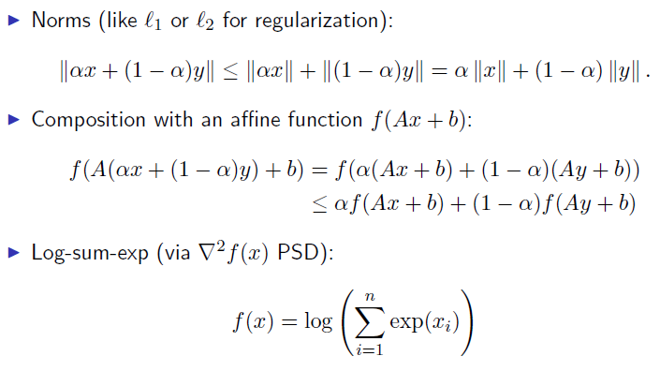
更多的例子
范数
与仿射函数的组合

Slide 20
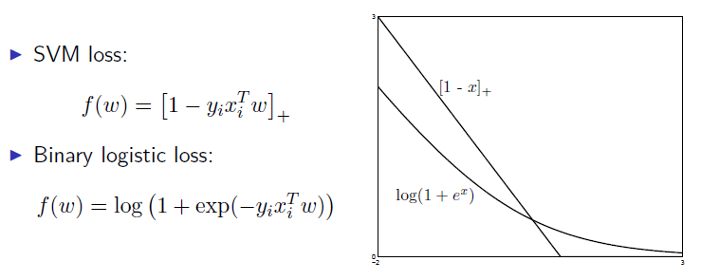
机器学习中的例子

Slide 21
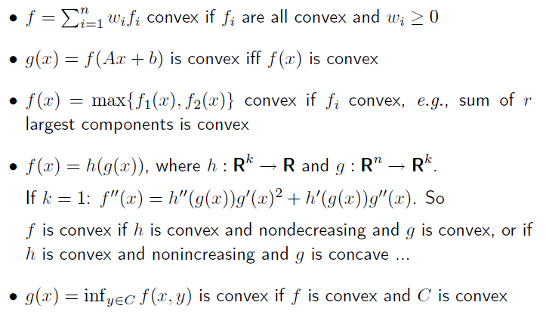
保凸运算

Slide 22
为什么关心函数的凸性?
任何局部极值都是全局极值。
这意味着我们找到的解就是最优解。
这使得优化变得容易，因为不必担心陷入局部极值。

Slide 23
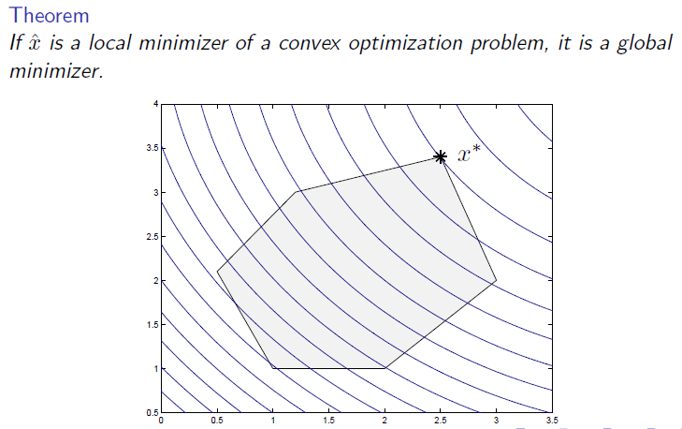
凸优化问题的好处….

Slide 24
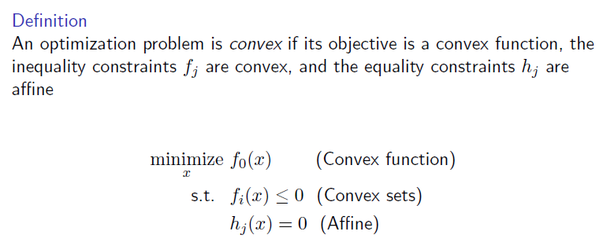
Convex optimization凸优化
凸函数
凸集
仿射函数

Slide 25
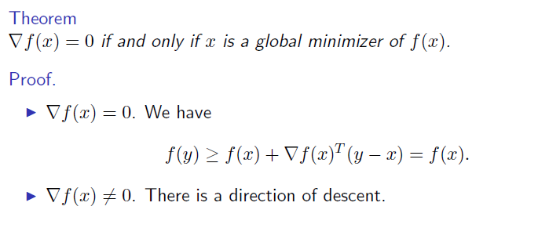
凸优化的更多性质

Slide 26
提纲
为什么要优化？
预备知识
凸函数
无约束优化
梯度下降
梯度下降法的不同形式
约束优化

Slide 27
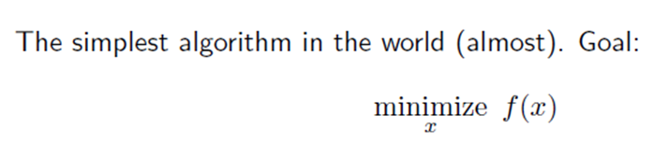
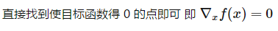
无约束优化
如果没有解析解的话，可以使用梯度下降或牛顿方法等迭代的手段来使x沿负梯度方向逐步逼近极小值点

Slide 28
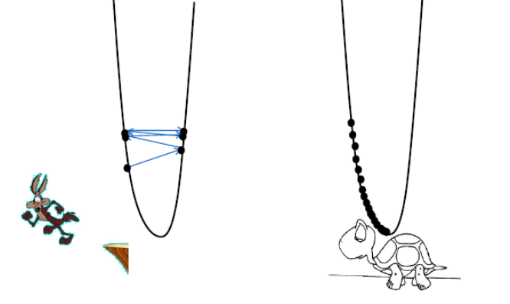
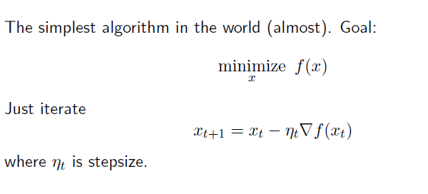
Gradient Descent 梯度下降
梯度
学习率
learning rate
太大
太小

Slide 29
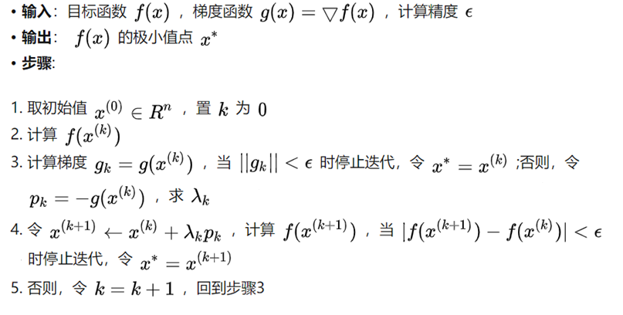
梯度下降算法

Slide 30
提纲
为什么要优化？
预备知识
凸函数
无约束优化
梯度下降
梯度下降法的不同形式
约束优化

Slide 31
机器学习应用梯度下降法的不同形式
根据每一步所用的数据量：
批量梯度下降法（Batch Gradient Descent） 梯度下降法最常用的形式，就是在更新参数时使用所有的样本来进行更新。
随机梯度下降法（Stochastic Gradient Descent, SGD）
每一步仅仅选取一个样本来求梯度。
小批量梯度下降法（Mini-batch Gradient Descent）
小批量梯度下降法是批量梯度下降法和随机梯度下降法的折衷，每一步采用一部分固定数量的样本来计算。

Slide 32
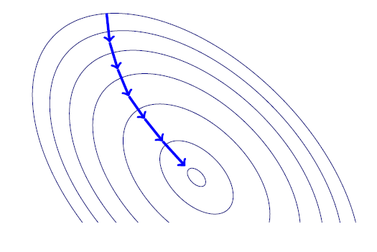
批量梯度下降法
批量梯度下降法的速度会比较慢，尤其是数据集非常大的情况下，收敛速度就会非常慢，但是由于每次的下降方向为总体样本的平均梯度，它得到的会是一个全局最优解。

Slide 33
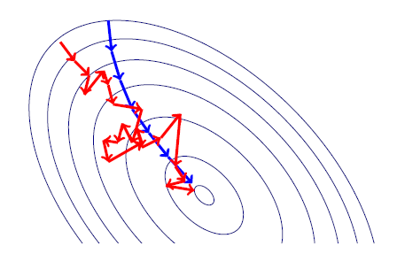
随机梯度下降法
训练速度很快，即使在样本量很大的情况下，可能只需要其中一部分样本就能迭代到最优解，由于每次迭代并不是都向着全体样本的最优化方向，导致梯度下降的波动非常大，更容易从一个局部最优跳到另一个局部最优，准确度下降。

Slide 34
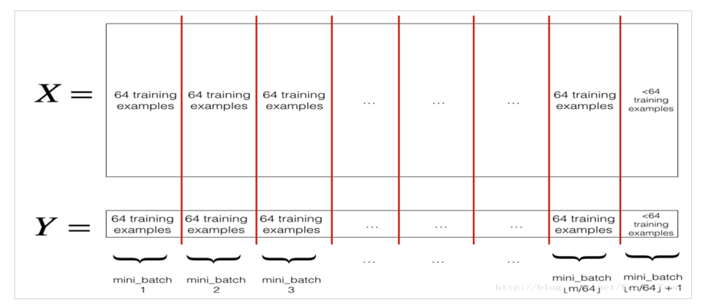
小批量梯度下降法
小批量梯度下降法既保证了训练的速度，又能保证最后收敛的准确率。

Slide 35
机器学习中使用建议
当训练集比较小时
批量学习，采用拟牛顿或者共轭梯度下降
当训练集大时
随机梯度下降
当训练集基于二者之间时
小批量学习

Slide 36
提纲
为什么要优化？
预备知识
凸函数
无约束优化
约束优化
拉格朗日乘子法与KKT条件
对偶

Slide 37
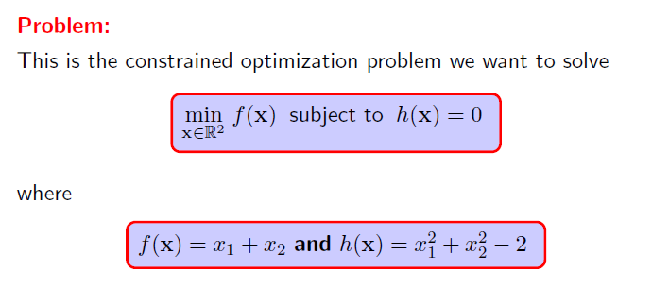
Equality constraints 等式约束
约束条件会将解的范围限定在一个可行域，此时不一定能找到使得 ∇_{x}f(x)为 0 的点，
只需找到在可行域内使得 f(x)最小的值即可

Slide 38
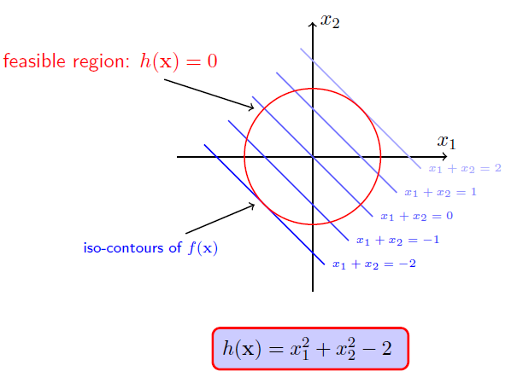
示例 – 可行域
可行域
等高线

Slide 39
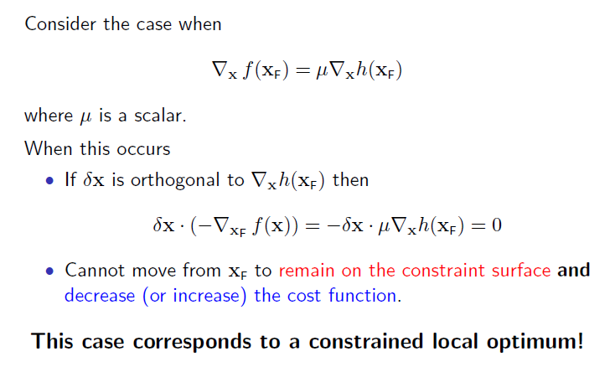
局部极值的条件
与约束面法线正交

Slide 40
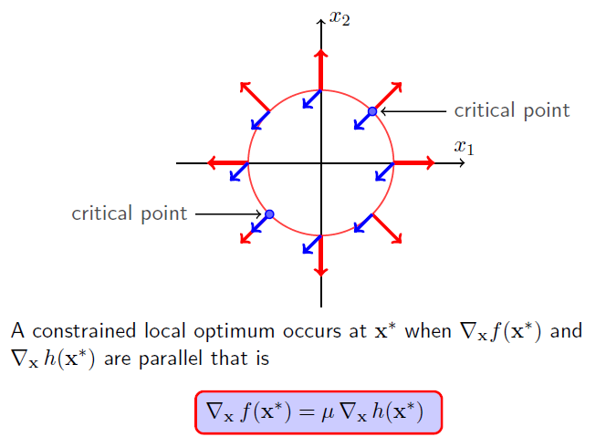
局部极值的条件
在区域内部，极值点必为驻点，但驻点不一定是极值点
驻点
驻点

Slide 41
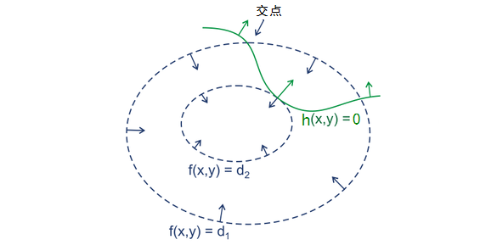
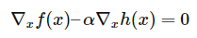
二维情况下的目标函数是 f(x,y) ，在平面中画出 f(x,y)的等高线，如下图的虚线所示，
只给出一个约束等式 h(x,y)=0 ，如下图的绿线所示，
目标函数 f(x,y)与约束 h(x,y) 只有三种情况：相交、相切或者没有交集。
没交集肯定不是解。
相交得到的一定不是最优值。因为相交意味着肯定还存在其它的等高线在该条等高线的内部或者外部，使得新的等高线与目标函数的交点的值更大或者更小
只有等高线与目标函数的曲线相切的时候，才可能得到可行解。
两者的法向量是平行的

Slide 42
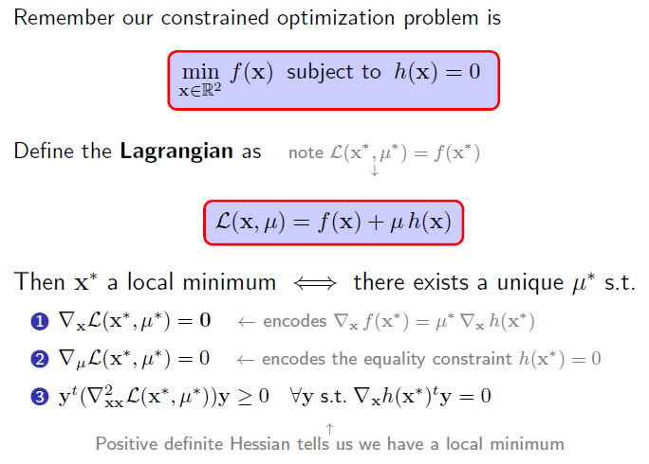
引入拉格朗日乘子
拉格朗日函数
两者法向量平行
在可行域上
半正定

Slide 43
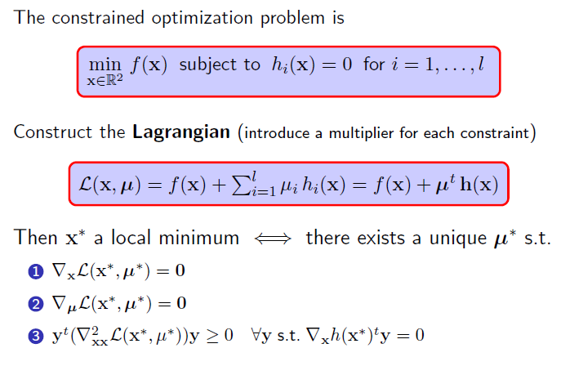
多个等式约束的情况

Slide 44
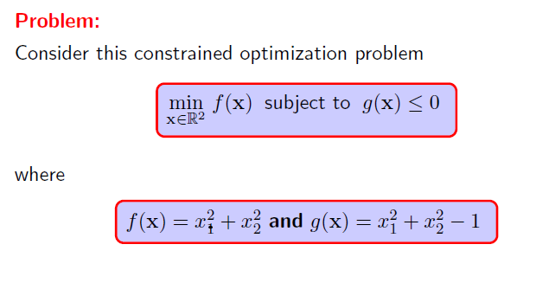
不等式约束- 示例 1

Slide 45
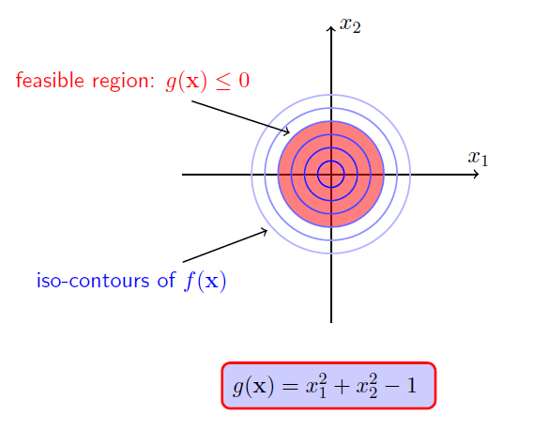
示例 1
当约束区域包含目标函数原有的可行解时，
此时加上约束可行解仍落在约束区域内部，
对应g(x)<0的情况，这时约束条件不起作用.
可行域
等高线

Slide 46
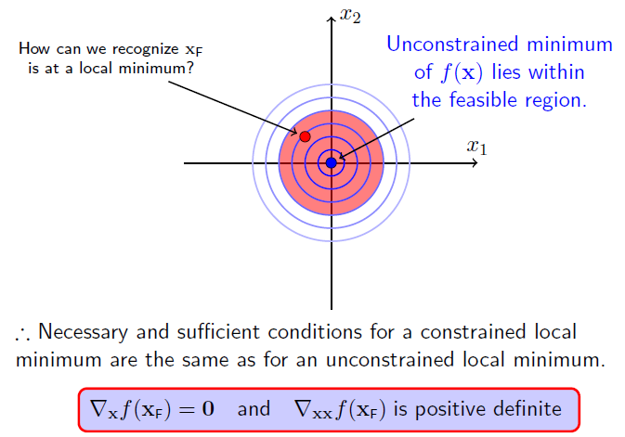
如何确定x_{F} 是局部极值点?
极小值点落在可行域内
约束不起作用

Slide 47
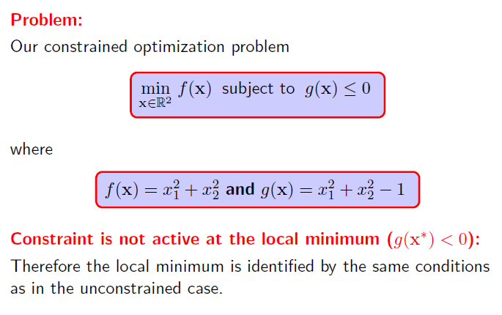
这个例子中的约束是无效（inactive）约束

Slide 48
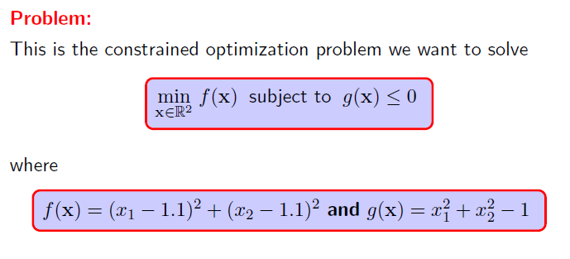
示例2

Slide 49
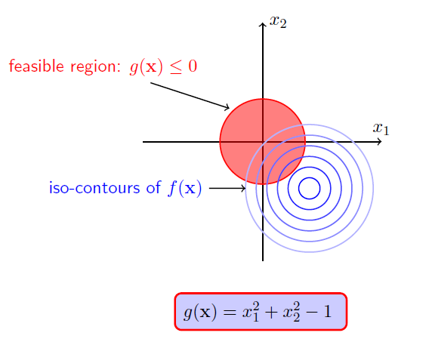
示例 2
当约束区域不包含目标函数原有的可行解时，
此时加上约束后可行解落在边界 g(x)=0上。
可行域
等高线

Slide 50
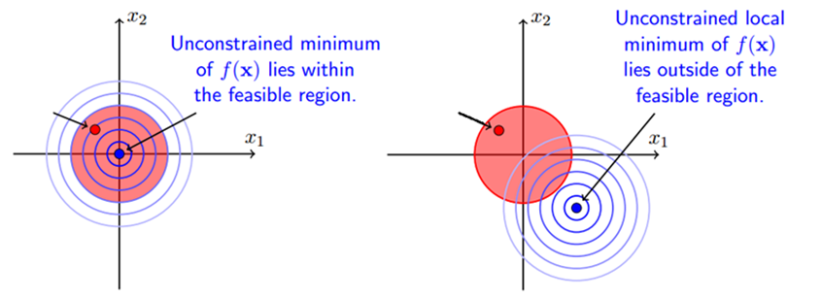
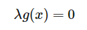
如何确定x_{F} 是局部极值点?
由图可见可行解 x 只能在 g(x)<0 或者 g(x)=0 的区域里取得：
当可行解 x 落在 g(x)<0 的区域内，此时直接极小化 f(x) 即可；
当可行解 x 落在 g(x)=0 即边界上，此时等价于等式约束优化问题.

Slide 51
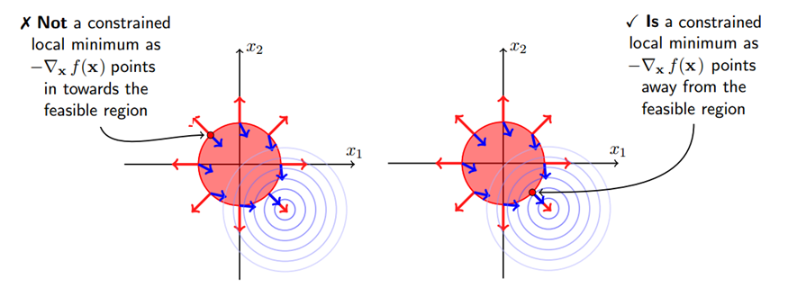
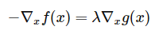
约束的局部极值点
在不等式约束中，若 λ≠0，说明可行解 x 是落在约束区域的边界上的，
这时可行解应尽量靠近无约束时的解，
在约束边界上，目标函数的负梯度方向应该远离约束区域朝向无约束时的解，
此时正好可得约束函数的梯度方向与目标函数的负梯度方向应相同

Slide 52
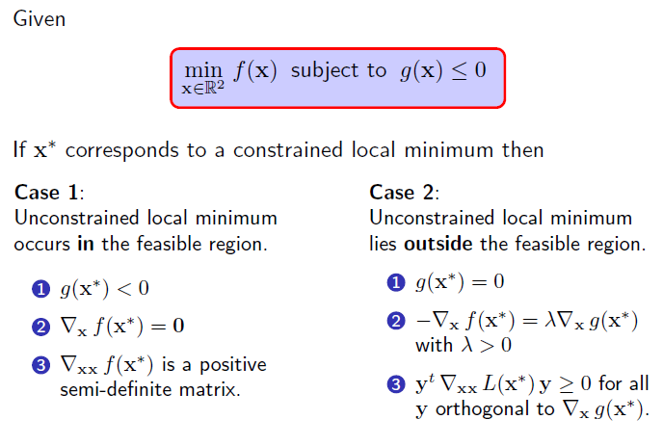
一个不等式约束情况下优化问题的总结
这个时候可行域的限制不起作用，相当于没有约束
极小值点落在可行域边界上即g(x)=0，类似于等式约束

Slide 53

KKT条件
Notes:
特别注意：优化问题是凸优化的话，KKT条件就是极小值点（而且是全局极小）存在的充要条件。不是凸优化的话，KKT条件只是极小值点的必要条件，不是充分条件

Slide 54


KKT条件概括了这两种情况
无效约束
有效约束

Slide 55

多个不等式约束的KKT条件

Slide 56

多个等式、不等式约束的KKT条件

Slide 57

拉格朗日乘子法求解

Slide 58

可行域

Slide 59

分别求偏导

Slide 60


Slide 61

另一种解法
拉格朗日对偶函数
求偏导用λ表示
最大化q(λ)

Slide 62
提纲
为什么要优化？
预备知识
凸函数
无约束优化
约束优化
拉格朗日乘子法与KKT条件
对偶

Slide 63

对偶函数与对偶问题
原问题：
拉格朗日对偶问题：
将约束通过加权和的形式添加到目标函数中，将问题变为无约束问题。
拉格朗日对偶函数

Slide 64

一般描述

Slide 65

对偶问题

Slide 66
为什么要研究对偶问题？
虽然对偶方法并不能保证成功，但是
它对于某些类别的函数有效。
在这些情况下，它总能带来更简单的优化问题。
特别是当原问题中自变量的维度比约束的数量大得多的情况下。
最优解由拉格朗日乘子构成的表达式可以帮助我们理解最优解，例如在SVM中那样。
对偶函数总是凹函数，无论原问题如何。
所以对偶函数的优化是个凸优化问题。

Slide 67


推荐阅读
https://www.cnblogs.com/ooon/p/5721119.html

Slide 68


